Slide 1
Keten en product
OOVV 42

Slide 2
Inhoud lessen
De varkensketen
Slachtproces
Slachtkwaliteit
Wegen en classificeren van varkens
Uitbetaling vleesvarkens
Saldoberekening zeugen
Saldoberekening vleesvarkens
NVWA

Slide 3
Afronding
Toets 1x
Eindopdracht 1x

Slide 4
Keten en product
OOVV 42

Slide 5
Kengetallen
Keuzes die je maakt → bedrijfsresultaat
Technische resultaten
Economisch resultaten
Notes:
Je technische resultaten zie je terug in je economische resultaten. Betere economische resultaten verhogen het inkomen en de ontwikkelingsmogelijkheden van het bedrijf.

Slide 6
Kengetallen
Vergelijkingen maken
Diergroep
Bedrijfsomvang
Voersysteem
Bedrijfsvoering

Slide 7
Goede technische resultaten ➔ lagere kostprijs
Ook afhankelijk van prijzen
Goede vc hangt van voerprijs af
Lage biggensterfte levert meer op als opbrengstprijs big hoger is
Slechte tijden is lage kostprijs nodig

Slide 8
Wat zijn nu eigenlijk kengetallen?

Slide 9
Technische gegevens van een bedrijf → geeft snelle indicatie
Beschrijven de productiviteit
Biggen- en vleesproductie
(kracht)voerverbruik
Impact van veranderingen zijn makkelijker te constateren.
Notes:
Technische resultaten hebben ook invloed op economische resultaten

Slide 10
Kengetallen zeugenhouderij

Slide 11
Opdracht
Ga naar wiki Keten en product → e-learning varkenshouderij
Ga naar H1 technisch management en lees tekst 1.1 en maak de volgende vragen

Slide 12
Vragen
Wat houdt de worpindex in en waardoor wordt deze beïnvloed?
Wat betekent het grootbrengend vermogen van de zeug en hoe wordt deze berekend?
Hoe kun je uitval bij biggen voorkomen?
Wanneer heb je de meeste kans op uitval?
Hoe wordt het uitvalspercentage biggen na spenen berekend?
Waardoor komt uitval na spenen?
Hoe ziet de zeugenstapel er bij jouw uit? Wat vind je belangrijk en wanneer ga je vervangen?

Slide 13
1. Wat houdt de worpindex in en waardoor wordt deze beïnvloed
Worpindex = aantal worpen per jaar / gemiddeld aantal zeugen.
interval spenen tot bronst (eerste inseminatie) - gemiddeld 5 tot 7 dagen
interval eerste inseminatie - laatste inseminatie
verliesdagen per afgevoerde zeug (laatste speendatum zeug tot afvoerdatum zeug)
percentage herinseminaties
afbigpercentage van eerste inseminatie
bedrijfscyclusindex (= 365 / (gemiddelde) cyclusduur); dit kengetal is vergelijkbaar met de bedrijfsworpindex met het grootste verschil dat verliesdagen van afgevoerde zeugen niet zijn meegenomen

Slide 14
2. Wat betekent het grootbrengend vermogen van de zeug en hoe wordt deze berekend.
Zeug in staat is al haar levend geboren biggen groot te brengen tot het spenen. Percentage uitval biggen tot spenen = (aantal levend geboren biggen - aantal gespeende biggen) / aantal levend geboren biggen

Slide 15
3. Hoe kun je uitval bij biggen voorkomen?
Pleegzeugen, drenchen of alternerend zogen.
4. Wanneer heb je de meeste kans op uitval?
Grote tomen, pleegzeug die niet voorzichtig is.

Slide 16
5. Hoe wordt het uitvalspercentage biggen na spenen berekend?
Percentage uitval biggen na spenen = aantal gestorven gespeende biggen / totaal aantal gespeende biggen.
6. Waardoor komt uitval na spenen?
Voer/huisvesting/omgeving verandering→ eten niet goed, slechte weerstand en ziekte
7. Hoe ziet de zeugenstapel er bij jouw uit? Wat vind je belangrijk en wanneer ga je vervangen

Slide 17
Waarop letten bij vergelijken?
Bedrijfsgrootte
Aanwezige genetica
Wekensysteem
Diergezondheid
Voeding

Slide 18
Vervangingspercentage
40/45% vv
Uitval gelten voordat ze werpen
Lage vruchtbaarheid, te lage productie en pootproblemen

Slide 19
Worpindex
Beinvloed door lengte zoogperiode
Daalt als de lengte zoogperiode stijgt
Notes:
1.2.1) De bedrijfsworpindex: Deze worpindex is het gemiddelde van alle individuele zeugworpindexen op een bedrijf. Met de bedrijfsworpindex kunnen verschillende bedrijven onderling met elkaar vergeleken worden. Wanneer de bedrijfsworpindex te laag is zou dit te wijten kunnen zijn aan een te lang interval spenen tot bevruchtende dekking, bijvoorbeeld ten gevolge van een slechte bronstdetectie (6), een te lange lactatieduur of teveel terugkomers.
1.2.2) De zeugworpindex: Dit is de worpindex van de individuele zeug over haar hele leven (6). De worpindex kan berekend worden door middel van onderstaande formule: (365 – niet productieve dagen) Worpen/zeug/jaar = (duur van de dracht in dagen + duur van de lactatie in dagen) Omdat het aantal drachtdagen (115 dagen) vast ligt, kan de worpindex enkel beïnvloed worden door het aantal lactatiedagen en het aantal niet-productieve dagen (7). Maar omdat de lactatieduur maar beperkt ingekort kan worden wegens de dan optredende nadelen en wegens de Europese regelgeving, die zegt dat biggen niet gespeend mogen worden wanneer ze jonger zijn dan 3 weken, blijft het aantal niet productieve dagen de belangrijkste factor om de worpindex te beïnvloeden (6).

Slide 20
Interval spenen-eerste inseminatie
Beoordeling vruchtbaarheid
Interval spenen en bronst → niet meer dan 10 dagen
% zeugen die verwerpen
Verliesdagen per afgevoerde zeug

Slide 21
Kengetallen biggen
Productiegetal per zeug per jaar
Doodgeboren biggen
Geboortegewicht
Speengewicht
Dagelijkse groei

Slide 22
Voorbeeld: Geboortegewicht
Hoog geboortegewicht
Hogere groei per dag
Zwaarder bij spenen en opleg vleesvarkensstal
→ Soms 5 dagen al leveren

Slide 23
Bedrijfsanalyse in de varkenshouderij
Aantal grootgebrachte biggen per zeug per jaar
Aantal gespeende
biggen per zeug
per jaar
Percentage
uitval biggen
na spenen
Bedrijfsworpindex
Aantal gespeende
biggen per worp
Interval
spenen
eerste
inseminatie
Percentage
uitval
tot spenen
Levend
geboren
biggen
per worp
Interval
eerste
inseminatie
laatste
inseminatie
Lengte
zoogperiode
Verliesdagen
per
afgevoerde zeug
Percentage
eerste
worpen
Afbigpercentage
van eerste
inseminatie
Percentage
herinseminatie

Slide 24
Kengetallen die van invloed zijn op de biggenopbrengst
Grootgebrachte biggen p. zeug p. jaar (samengesteld kengetal)
Levend geboren biggen p. worp (enkelvoudig kengetal)
Uitval tot spenen (enkelvoudig kengetal)
Gespeende biggen p. worp (samengesteld kengetal)
Uitval na spenen (enkelvoudig kengetal)
Bedrijfsworpindex (samengesteld kengetal)
Opbrengstprijs p. big

Slide 25
Ontwikkeling geboren biggen door de jaren heen
Kengetal | JAREN |  |  |  |  |  |  |  |  |  |  |  | Verschil
 | 2007 | 2008 | 2009 | 2010 | 2011 | 2012 | 2013 | 2014 | 2015 | 2016 | 2017 | 2018
Levend geb. biggen p. worp | 12,6 | 13,0 | 13,1 | 13,3 | 13,6 | 13,8 | 14,1 | 14,2 | 14,4 | 14,6 | 14,8 | 14,8 | 2,2 big
Dood geb. biggen p. worp | 1,0 | 1,0 | 1,0 | 1,0 | 1,1 | 1,1 | 1,1 | 1,1 | 1,2 | 1,2 | 1,3 | 1,3 | 0,3 big
Totaal geb. biggen p. worp | 13,6 | 14,0 | 14,1 | 14,3 | 14,7 | 14,9 | 15,2 | 15,3 | 15,6 | 15,8 | 16,1 | 16,1 | 2,5 big
Bron: Kengetallenspiegel Agrovision

Slide 26
Biggen door de jaren heen
Kengetal | JAREN |  |  |  |  |  |  |  |  |  |  |  | Verschil
 | 2007 | 2008 | 2009 | 2010 | 2011 | 2012 | 2013 | 2014 | 2015 | 2016 | 2017 | 2018
Levend geb. biggen p. worp | 12,6 | 13,0 | 13,1 | 13,3 | 13,6 | 13,8 | 14,1 | 14,2 | 14,4 | 14,6 | 14,8 | 14,8 | 2,2 big
Sterfte-% tot spenen | 12,8 | 12,9 | 12,8 | 12,6 | 12,8 | 13,0 | 13,3 | 13,3 | 13,8 | 13,9 | 13,4 | 13,4 | 1,6 %
Gespeende biggen p. worp | 11,0 | 11,3 | 11,4 | 11,6 | 11,8 | 12,0 | 12,1 | 12,3 | 12,4 | 12,5 | 12,8 | 12,8 | 1,8 big
Sterfte-% na spenen | 1,9 | 1,9 | 1,9 | 2,0 | 2,1 | 2,2 | 2,3 | 2,5 | 2,6 | 2,5 | 2,5 | 2,6 | 0,6 %
Grootgebrachte biggen p. worp* | 10,8 | 11,1 | 11,2 | 11,4 | 11,6 | 11,7 | 11,8 | 12,0 | 12,1 | 12,2 | 12,5 | 12,5 | 1,7 big
Bron: Kengetallenspiegel Agrovision

Slide 27
Vruchtbaarheidscijfers door de jaren heen
Kengetal | jaren |  |  |  |  |  |  |  |  | verschil
 | 2010 | 2011 | 2012 | 2013 | 2014 | 2015 | 2016 | 2017 | 2018 | 2010 → 2018
Gem. dagen zoogperiode | 25,3 | 25,5 | 25,6 | 26,0 | 26,0 | 26,3 | 26,6 | 26,6 | 27,0 | - 1,7 dag
Tussenworptijd | 149,3 | 149,2 | 149,5 | 150,0 | 150,2 | 150,3 | 150,5 | 150,6 | 151 | 0,7 dag
Interval spenen – 1e inseminatie | 5,6 | 5,6 | 5,6 | 5,7 | 5,6 | 5,6 | 5,7 | 5,6 | 5,7 | 0,1 dag
Interval eerste – laatste inseminatie | 3,2 | 3,1 | 3,4 | 3,4 | 3,5 | 3,5 | 3,5 | 3,4 | 3,6 | 0,4 dag
Afbigpercentage van 1e insem. | 88 | 88 | 88 | 87 | 87 | 87 | 86 | 88 | 87 | - 1 %
% herinseminaties | 8 | 8 | 8 | 8 | 8 | 8 | 8 | 8 | 8 | 0 %
% Uitval zeugen | 43 | 41 | 43 | 42 | 42 | 43 | 43 | 43 | 44 | 1 %
Verliesdagen uitval zeugen | 29,8 | 30,0 | 29,7 | 30,2 | 31,1 | 30,4 | 29,6 | 29,4 | 31,9 | - 2,1 dag
Bedrijfsworpindex | 2,38 | 2,38 | 2,36 | 2,37 | 2,37 | 2,36 | 2,36 | 2,36 | 2,35 | - 0,03
Bron: Kengetallenspiegel Agrovision

Slide 28
Worpindex door de jaren heen

Slide 29
Grootgebrachte biggen door de jaren heen
Kengetal | JAREN |  |  |  |  |  |  |  |  |  |  |  | Verschil
 | 2007 | 2008 | 2009 | 2010 | 2011 | 2012 | 2013 | 2014 | 2015 | 2016 | 2017 | 2018
Grootgebrachte biggen p. worp* | 10,8 | 11,1 | 11,2 | 11,4 | 11,6 | 11,7 | 11,8 | 12,0 | 12,1 | 12,2 | 12,5 | 12,5 | 1,7 big
Bedrijfsworpindex* | 2,35 | 2,36 | 2,38 | 2,38 | 2,38 | 2,36 | 2,37 | 2,37 | 2,36 | 2,36 | 2,36 | 2,35 | - 0,03
Grootgebrachte biggen p. zeug p. jaar* | 25,4 | 26,2 | 26,7 | 27,1 | 27,6 | 27,6 | 28,0 | 28,4 | 28,6 | 28,8 | 29,5 | 29,4 | 4,0 big
Bron: Kengetallenspiegel Agrovision

Slide 30
Bedrijfsanalyse in de varkenshouderij
EN NU NAAR DE…….
Aantal grootgebrachte biggen per zeug per jaar
Aantal gespeende
biggen per zeug
per jaar
Percentage
uitval biggen
na spenen
Bedrijfsworpindex
Aantal gespeende
biggen per worp
Interval
spenen
eerste
inseminatie
Percentage
uitval
tot spenen
Levend
geboren
biggen
per worp
Interval
eerste
inseminatie
laatste
inseminatie
Lengte
zoogperiode
Verliesdagen
per
afgevoerde zeug
Percentage
eerste
worpen
Afbigpercentage
van eerste
inseminatie
Percentage
herinseminatie

Slide 31
Ontwikkeling opbrengstprijs per big
Bron: Kengetallenspiegel Agrovision

Slide 32
Voerwinst en Saldo
Voerwinst = omzet & aanwas – voerkosten
Saldo = opbrengsten – toegerekende kosten

Slide 33
Ontwikkeling biggenprijs, voerwinst en saldo
Notes:
Blauw voerwinst
Rood overige toegerekende kosten

Slide 34
Opbrengsten
Waarde (geld) verkochte producten (op lopende rekening) → omzet
Vorderingen (nog € tegoed van geleverd) en voorraden (varkens in het hok: voer)
Aanwas (verschil waarde eind-beginbalans)

Slide 35
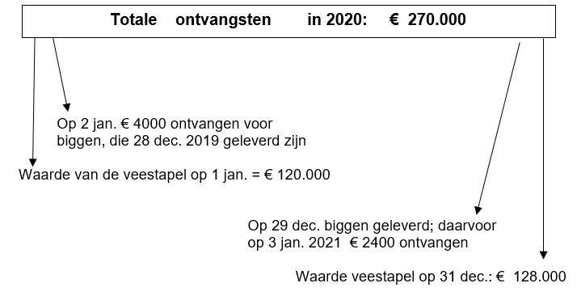
Voorbeeld opbrengsten
Ontvangsten = € 270.000
Aanwas = € 8.000 +
Ontvangsten 2 jan= € 4.000 –
Vorderingen 3 jan = € 2.400 +
Omzet en aanwas= € 276.400

Slide 36
Kosten
Toegerekende kosten (= variabele kosten): stopt als de productie stopt
Niet-toegerekende kosten (= vaste kosten): gaan door ook wanneer de productie stopt.

Slide 37
Vorderingen en voorraden KOSTEN
1 jan.
31 dec.
2020
2019
2021
Uitgaven vanaf bankrekening : € 160.000
Betaald: 2009
Ga je gebruiken: 2010
voor
€ 3.000
voorraad
kunstmest
voor nog
€ 3.500
kunstmest
Bet.: 2020 Gebr.: 2021
€ 8.000
nog te
betalen
mengvoer
€ 2.000
nog te
betalen
aan brok
Ga je betalen: 2020
Gebruikt: 2019
Ga je betalen: 2021
Kosten voor: 2020
Notes:
Let op het verschil tussen kosten en opbrengsten. Voer en kunstmest heb je uiteindelijk nodig dus is een kostenpost.
Bij opbrengsten alleen wat je produceert en uiteindelijk ook voor betaald krijgt.

Slide 38
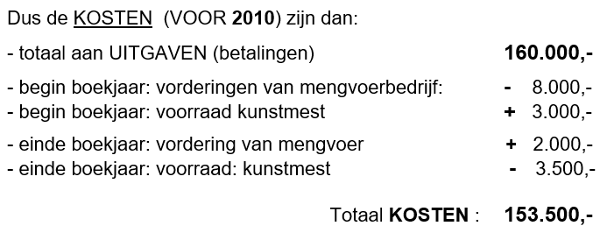
2020

Slide 39
Wat moet een big opbrengen?
Kosten voor voer en water
Gezondheidskosten
Fokkerijkosten
Kosten voor water
Kosten verwarming en elektriciteit
Kosten voor strooisel en overige veekosten
Mestkosten
Kosten voor telefoon, verzekeringen, lidmaatschappen
Arbeidskosten
Huisvestingskosten
Rente
Toegerekende kosten
Niet toegerekende
kosten

Slide 40
Oefening
Aan begin van het boekjaar 2020 heeft een veehouderijbedrijf:
€6600,- aan vorderingen (geleverde varkens)
€ 100,- aan voorraad zaagsel
Gedurende het jaar is er €133.000,- aan opbrengsten geweest.
Aan het einde van het boekjaar 2020 heeft hetzelfde bedrijf:
€4200,- aan vorderingen (geleverde varkens)
€2000,- aan voorraad zaagsel
Wat zijn de totale opbrengsten?
Notes:
Let op opbrengsten, dus niet alles meetellen.

Slide 41
Saldo
Op verschillende manieren uit te drukken:
per g.a.z. (gemiddeld aanwezige zeug)
per grootgebrachte big
per afgeleverd varken
per g.a.vlv (gemiddeld aanwezig vleesvarken)
per m²

Slide 42
Samenvattend
Samenvattend:
Saldo = opbrengsten – toegerekende kosten
aantal x prijs
aantal x prijs
“Zelf in
De hand”
“Markt”

Slide 43
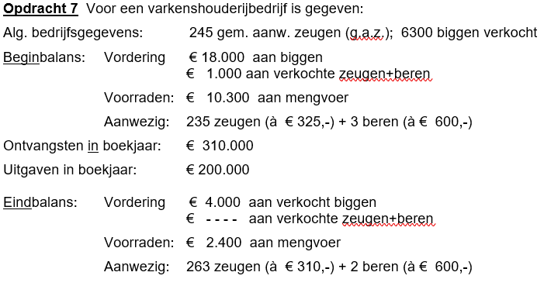
Oefening
Voor een varkenshouderijbedrijf is gegeven:
Alg. bedrijfsgegevens: 360 gem. aanw. zeugen (g.a.z.); 7200 biggen verkocht
Beginbalans: Vordering € 17.000 aan biggen
€ 2.000 aan verkochte zeugen+beren
Voorraden:€ 9.300 aan mengvoer
Aanwezig: 351 zeugen (à € 330,-) + 3 beren (à € 600,-)
Ontvangsten in boekjaar: € 360.000
Uitgaven in boekjaar: € 200.000
Eindbalans: Vordering € 4.000 aan verkocht biggen
€ 1.200 aan verkochte zeugen+beren
Voorraden:€ 2.400 aan mengvoer
Aanwezig: 363 zeugen (à € 330,-) + 2 beren (à € 600,-)
Bereken voor dit bedrijf:
de post aanwas
de totale opbrengsten (incl. aanwas)
de totale toegerekende kosten
het saldo (totaal bedrijf)
het saldo per g.a.z.; het saldo per afgeleverde big

Slide 44
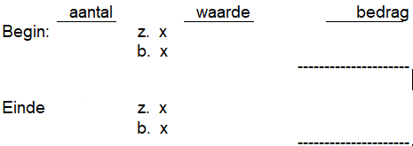
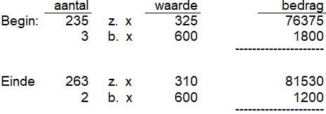
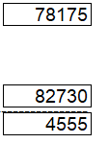
Post aanwas?
= Einde – begin

Slide 45
Totale opbrengsten?
= totaal 295000 opbrengsten verkoop vee
+ aanwas = 295.000+4.555 =
299.555 opbrengsten

Slide 46
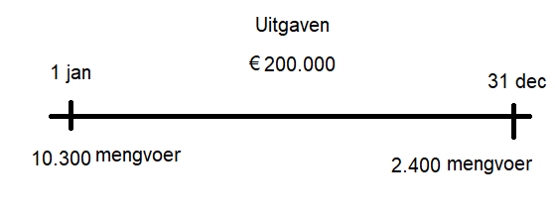
Totaal uitgaven?
= totaal 207.900 toegerekende kosten

Slide 47
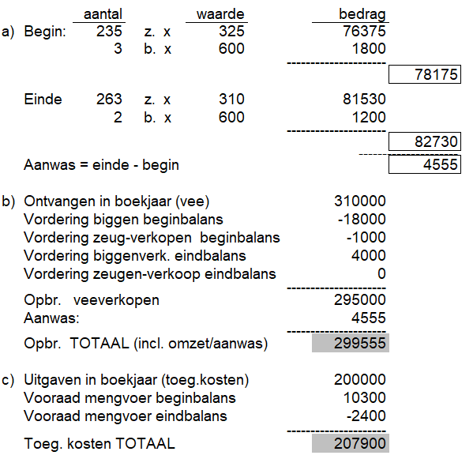
Saldo = opbrengsten- toegerekende kosten
= 91.655
saldo bedrijf
Notes:
= 91.655saldo bedrijf

Slide 48
d. Saldo bedrijf = € 91.655
e. Saldo / g.a.z
91.655 / 245 = € 374
Saldo / big
91.655 / 6300 = €14,55
Notes:
Opdracht 7

Slide 49
Een voorbeeld

Slide 50
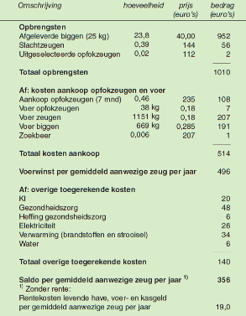
46 opfokzeugen
44 gedekt
Per 100 g.a.z.
44% vervanging
2 dood
2 afgekeurd
39 Afgevoerd
Uitgedrukt per 1 zeug (per g.a.z.)
aantal verkoop zeugen: 0,39
aantal verkoop opfokzeugen: 0,02
aantal aankoop opfokzeugen: 0,46

Slide 51
Voerverbruik opfokzeugen per g.a.z.
Voerverbruik opfokzeugen per g.a.z.
opfokzeug : vanaf 7 mnd. : 2,6 kg voer per dag.
op bedrijf tot dekken: 32 dagen (210 → 240)
Dus: opname per opfokzeug: 2,6 x 32 = 83 kg voer.
Er zijn 46 opfokzeugjes per 100 g.a.z. aangekocht.
Per g.a.z.: 46/100 x 83 = 38 kilogram voer
óf: 46 x 83 kg = 3818 kg voer op 100 g.a.z. → 38 kg per g.a.z.
Voerverbruik zeug zelf: 1151 kg
Voerverbruik biggen:
Per grootgebrachte big: 28,1 kg
Aantal grootgebrachte biggen / g.a.z.: 23,8
23,8 biggen x 28,1 kg = 668,78 → 669 kg biggenvoer

Slide 52
Voerprijs
Voerprijs afhankelijk van:
Notering / 100 kg
Betalingskorting, silokorting
Kwantumtoeslag
Bijkomende service
In dit geval:
Opfokzeugenvoer: € 18,00 per 100 kilo
Zeugenvoer: € 18,00 per 100 kilo
Biggenvoer: € 28,50 per 100 kilo

Slide 53
Voerwinst
Opbrengsten (totaal biggen + slachtzeugen + opfokzeugen)
- Kosten opfokmateriaal
- Voerkosten (opfokzeugen + zeugen + beren + biggen)
= Voerwinst
Waarom voerwinst?:
Snel beschikbaar
80 – 90% van de kosten

Slide 54
Voerwinst ten opzichte van……..:
Voorbeeld:
Bedrijf Knorretje € 700
Gem. NL: € 650
Gem. 25% beste bedrijven € 730
t.o.v. gem. NL: 108%
t.o.v. gem. 25% beste: 96%

Slide 55
Overige toegerekende kosten
KI-inseminatie/dekken
Gezondheidskosten
Heffingen
Elektriciteit
Water
Rentekosten: norm: 4,75 % van € 400,- (gem. waarde van de zeug) = € 19,00

Slide 56
Opdracht 3.1

Slide 57
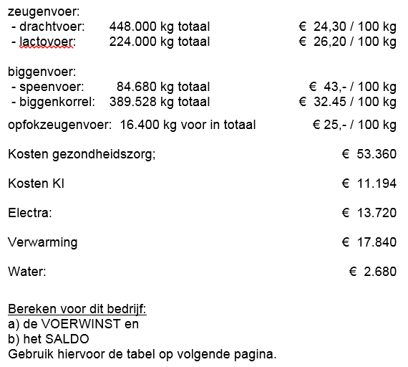
Vervolg opdracht 3.1

Slide 58
Invulblad

Slide 60
Saldo Vleesproductiebedrijven

Slide 61
De Vleesvarkenshouderij
Aangevoerde dieren
Af te voeren dieren
(naar de slachterij)
voer
Uitval dieren
Voerwinst
Gezondheid, energie, water
Saldo

Slide 62
De vermeerderingsfase
Opfok
Moederdieren
(zeugen, hennen, zoogkoeien)
Biggen, kuikens, kalveren
(naar de vleesveehouderij)
Sterfte
Voer
Uitstoot
Voerwinst
Gezondheid, energie, water
Saldo

Slide 63
Berekening omzet-snelheid
25 kg Big =======➔ 112,2 kg levend (=77,5% = 87 kg geslacht gewicht)
Gegroeid 112,2 – 25 = 87,2 kg gegroeid
812 Gram groei per dag = 0,812 kg groei
1 ronde is 87,2 / 0,812= 106,2 dagen plus 7dagen leegstand= 113,2 dagen
365 dagen per jaar / 113,2 = 3,22 rondes per varkensplaats Exclusief uitval
De uitval is 2,1%
In het begin is de bezetting 100% min 2,1% is 97,9%
Gemiddelde bezetting is 100 + 97,9 / 2 = 98,95%
3,22 x 98,95% = 3,19 Rondes per jaar inclusief uitval

Slide 64
Het aantal afgeleverde varkens
Omzet: waarde van verkopen – waarde van aankopen
Aanwas: waarde eindbalans – waarde beginbalans
Toegerekende kosten vleesvarken:
Aankoop big
Voerkosten
……..
………
pag. 45

Slide 65
De voerkosten:
Afhankelijk van:
Voederconversie : kg voer per kg groei
Prijs van voer
Voerkosten per gemiddeld aanwezig varken:
voerkosten per varken x aantal rondes
Voorbeeld:
Voerkosten per varken: € 60,-
Aantal rondes: 3,0
-> voerkosten per gemiddeld aanwezig vleesvarken: € 180,-
pag. 46

Slide 66
Voederconversie en voerkosten
pag. 47
25 kg (big) --------→ 112,2 kg levend (= 77,5 % = 87kg geslacht)
Gegroeid: 112,2 – 25 = 87,2 kg groei
Voerverbruik = 231 kg (à € 0,17 per kg)
-> VC = voederconversie = kg voer / kg groei = 231 / 87,2 = 2,65
-> voerkosten per kg groei = (231 x 0,17) /87,2
= € 39,27 / 87,2 = € 0,45

Slide 67
Kosten van uitval
25 kg (big) ----------------------→ 120 kg levend
Gemiddeld is de uitval halverwege
Gemaakte kosten tot dat moment:
- aangekochte big VOLLEDIG
- VOER : voor de helft
- overige kosten: ook voor de helft
Vb: € 41,50 (big) + ½ van ( € 38,90 + € 5,90) = € 63,90 / dier
Stel: opgelegd = 100; aantal uitval = 2 -> geleverd: 98
Uitvals-% = 2/ 98 (*100) % = 2,04 %
Kosten van uitval: 2,04 x € 63,90 = € 1,30

Slide 68
Overige toegerekende kosten
Gezondheidszorg
Heffingen (DGF)
Energie
Water
Rente en mestkosten:
Verrekenen bij saldo ??
Wordt verschillend over gedacht !
Zijn zeer gering in
vergelijking met kosten voor
BIG, VOER en UITVAL
pag. 48

Slide 69
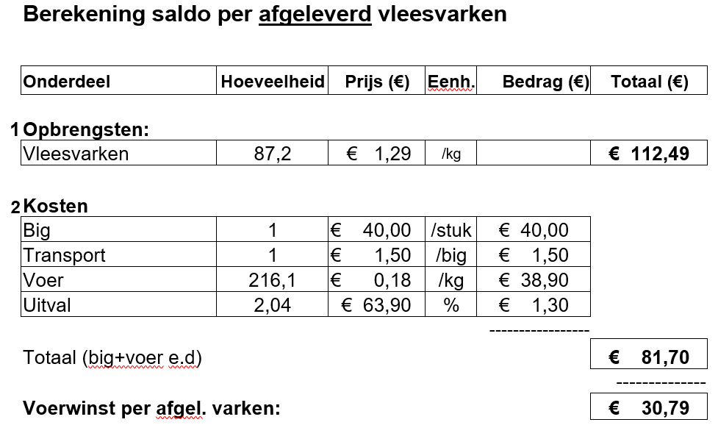
pag. 46

Slide 70
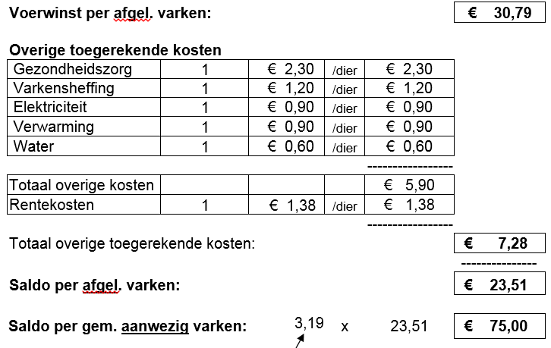
(vervolg) Berekening saldo

Slide 71
Opdracht 1

Slide 72
Opdracht 1
Omzetsnelheid
Aflevergewicht – opleggewicht = kg groei / aantal groei per dag + leegstand = gem. mestduur
365 / gem. mestduur = aantal rondes = omzetsnelheid

Slide 73
Opdracht 2

Slide 74
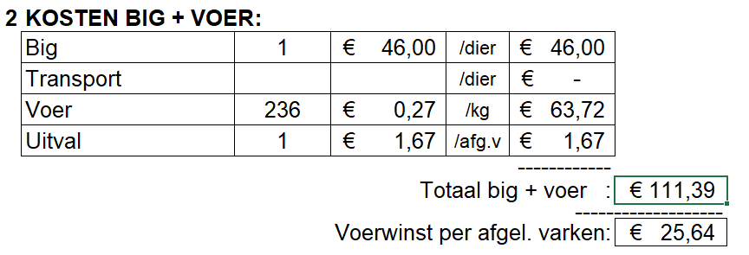
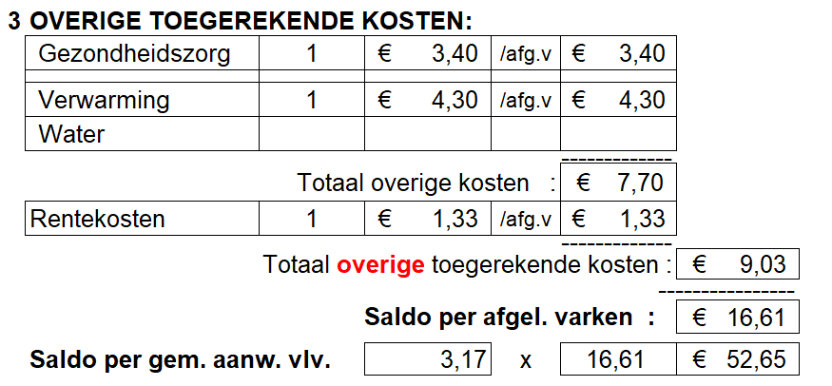
Opdracht 2

Slide 75
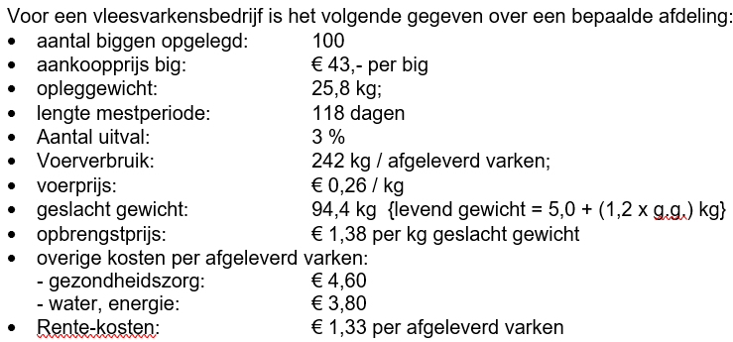
Opdracht 3
Eind gewicht =
5,0 + (1,2 x 94,4) =
5,0 + 113,3 = 118,3 kg
de groei-totaal =
118,3- 25,8 = 92,5 kg

Slide 76
Opdracht 3
groei/dag =
92,5 / 118 dgn = 0,784 kg = 784 gram/dag
omzetsnelheid =
365 / 118 = 3,09 (rondes / jaar)
VC (voederconversie) =
242 / kg voer / 92,5 = 2,62

Slide 77
Opdracht 3
voerkosten totaal =
242 kg x 0,26 = € 62,92
voerkosten / kg groei =
€ 62,92 / 92,5 = € 0,68
kosten uitval van één dood dier:
- big : € 43
- helft van voer+overig: 1/2 (62,92 + 4,60+3,80) = 1/2 x 71,32 =35,66
- totaal dus: 43 + 35,66 = € 78,66
Kosten uitval per afgeleverd varken: (3 x 78,66) / 97 = € 2,43

Slide 78
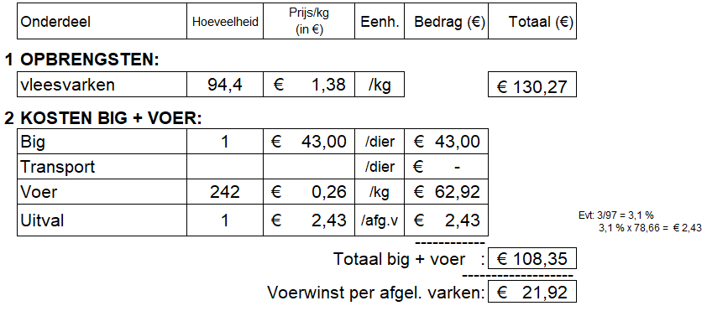
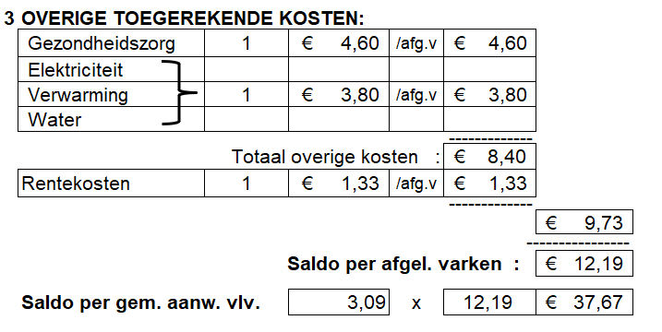

Slide 79
Opdracht 5
Opleggewicht: 26,2 kg
Aflevergewicht: 120,6 kg -> groeitraject = 120,6 – 26,2 = 94,4 kg
Groei / dag: 780 g/dag = 0,780 kg/dag
-> dagen groei = 94,4 / 0,78 = 121 dagen
achterblijvers + leegstand: 5 dagen 7 dgn
totaal: 126 dagen of 128
-> aantal rondes per jaar: 365 / 126 = 2,90 of 2,85

Slide 80
Opdracht 6
VC = 243 kg / 94,4 kg = 2,57
Voerkosten totaal = 243 x 0,24 = € 58,32 -> voerkosten / kg groei = € 58,32 / 94,4 = € 0,62

Slide 81
Opdracht 7
Opleggewicht: 24,8 kg
Aflevergewicht: 118,4 kg -> groeitraject = 118,4 – 24,8 = 93,6 kg
Groei / dag: 810 g/dag = 0,810 kg/dag
-> dagen groei = 93,6 / 0,81 = 116 dagen
achterblijvers + leegstand: 7 dagen
totaal: 123 dagen
-> aantal rondes per jaar: 365 / 123 = 2,97

Slide 82
Opdracht 8
VC = 242 kg / 93,6 kg = 2,59
Voerkosten totaal = 242 x 0,25 = € 60,50 -> voerkosten / kg groei = € 60,50 / 93,6 = € 0,65

Slide 83
Opdracht 9
Opleggewicht: 25,8 kg
Aflevergewicht: 123,4 kg -> groeitraject = 123,8 – 25,8 = 97,6 kg
Groei / dag: 792 g/dag = 0,792 kg/dag
-> dagen groei = 97,6 / 0,792 = 123 dagen
achterblijvers + leegstand: 6 dagen
totaal: 129 dagen
aantal rondes per jaar: 365 / 129 = 2,83
VC = 252 kg / 97,6 kg = 2,58
Voerkosten totaal = 252 x 0,234 = € 58,97 -> voerkosten / kg groei = € 58,97 / 97,6 = € 0,60

Slide 84
Opdracht 10
Big: € 43
½ van (voer + overige) = ½ x (62 + 8) = ½ x 70 = € 35
Waarde 1 dood varken = 43 + 35 = € 78
Kosten uitval per afgeleverd varken: (2 x 78) / 98 = 156 / 98 = € 1,59

Slide 85
Opdracht 11
Big: € 45,20
½ van (voer + overige) = ½ x (58,40 + 7,40) = ½ x 65,80 = € 32,90
Waarde 1 dood varken = 45,20 + 32,90 = € 78,10
Kosten uitval per afgeleverd varken:
= (2,4 x € 78,10 ) / 97,6
= € 187,44 / 97,6 = € 1,92

Slide 86
Opdracht 12

Slide 87
